Slide 1

ОТЧЕТ о прохождении учебной практики Разработка WPF-Приложения “TechnoShop” (Магазин бытовой техники)
ФИО Божко Илья Сергеевич
Группа 53-04к

Slide 2
Информация о практике
Срок прохождения практики​
30.03.2026 - 24.04.2026
Тема практики​
Разработка WPF-приложения на базе .NET Framework для магазина бытовой техники TechnoShOP
Место прохождения​
Учебная аудитория / дистанционно
2

Slide 3
Цели и задачи практики
Цель практики​
Разработать WPF-приложение магазина бытовой техники TechnoShop с системной управление товарами, заказами и пользователями.
Основные задачи
Создание и настройка базы данных в MS SQL Server;
Проектирование ER-модели и логической схемы БД;
Разработка пользовательского интерфейса на WPF;
Реализация авторизации, регистрации и ролей(Покупатель/Менеджер/Администратор);
Разработка каталога, корзины, избранного и истории заказов;
Генерация PDF-чека с QR-кодом при оформлении заказа.
3

Slide 4
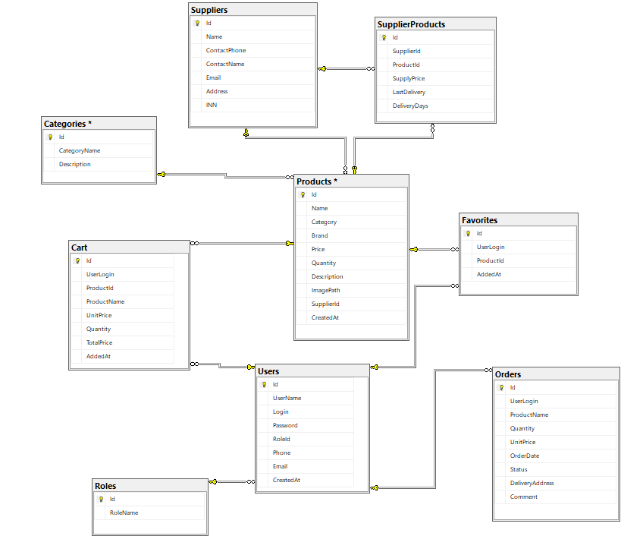
Этап 1: Проектирование базы данных
30-31 марта 2026
Проанализирована предметная область (магазин бытовой техники);
Определены основные сущности: пользователи,роли,товары,категории,поставщики,корзина,заказы,избранное;
Разработана ER-модель с бинарными отношенями между сущностями;
Настроены связи между таблицами(FK,PK;
Результат:
Сформирована структура базы данных приложения.
4

Slide 5
Этап 2: Создание базы данных и настройка окружения
1-4 апреля 2026
Создана БД TechnoShopDB в MS SQL SERVER(LocalDB);
Созданы таблицы: Users,Roles,Products,Categories,Suppliers,Cart,Orders,Favorites,SupplierProducts;
Настроены первичные и внешние ключи;
Таблица заполнена текстовыми данными(товары,категории,пользователи).
Результат:
База данных создана и заполнена начальными данными.
Скриншот на сл. 6
5

Slide 6
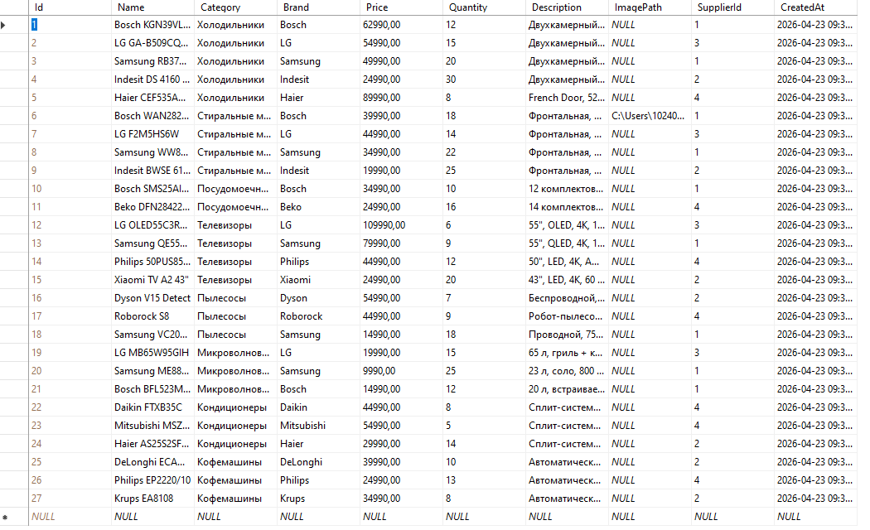
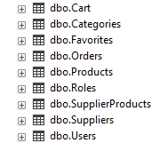
Результаты этапа 2 :
Скриншот №1
Скриншот №2
6

Slide 7
Этап 3: Настройка WPF-проекта и подключение к БД
5 - 9 апреля 2026
Создан WPF-проект на .NET Framework 4.8 в Visual Studio;
Подключен Entity Framework Core
Создан класс AppConnect для единого доступа к контексту БД;
Подключены NuGet-пакеты:PdfSharp,QRcoder;
Результат:
Проект успешно подключен к базе данных TechoShopDB.
Скриншот на сл. 8
7

Slide 8
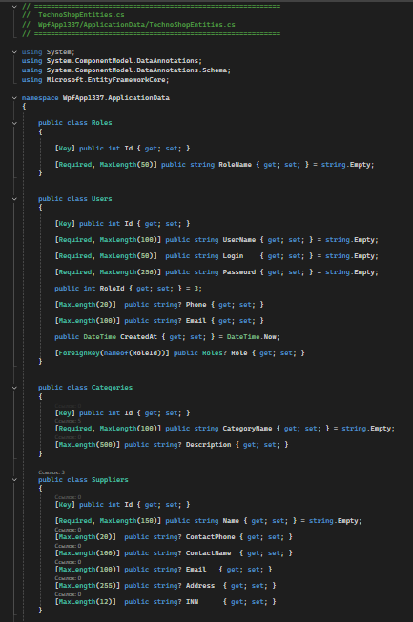

Результаты этапа 3 :
Скриншот №1
Скриншот №2
8

Slide 9
Этап 4: Разработка авторизации и регистрации
Отработана корректность удаления клиента (тестирование ON DELETE CASCADE)
10-14 апреля 2026
Разработана страница регистрации(Reg.xaml) с валидацией полей;
Реализована визуальная подсветка пароля(красный/зеленый);
Создана страница авторизации(Authorization.xaml);
Реализована проверка логина/пароля через БД;
Текущий пользователь сохраняется в AppConnect.CurrentUser.
Результат:
Реализована система авторизации и регистрации
Скриншот на сл. 10
9

Slide 10
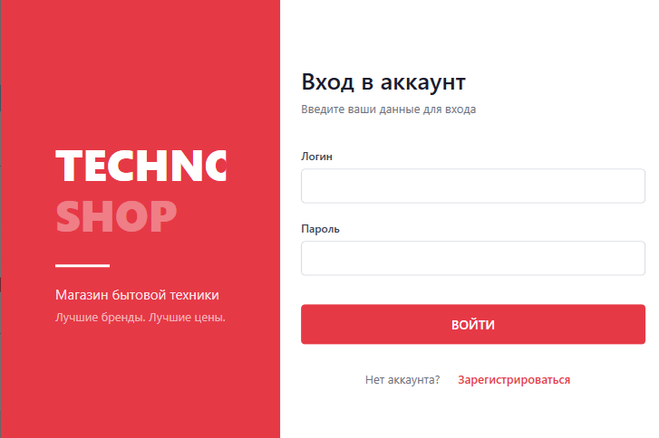
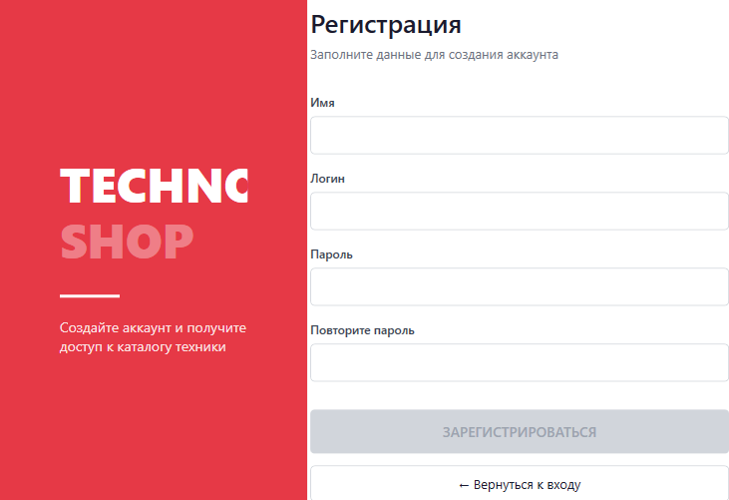
Результаты этапа 4 :
Скриншот №1
Скриншот №2
10

Slide 11
Этап 5: Разработка каталога товаров
15-17 апреля 2026
Создана страница каталога (PageCatalog.xaml) с DataGrid;
Реализованы поиск по названию и бренду в реальном времени;
Добавлена фильтрация по категории и сортировка по цене;
Реализовано разграничение прав: кнопки добавить/изменить видны только Менеджеру и Администратору
Добавлены кнопки “В корзину” и в “Избранное”.
Результат:
Каталог товаров с фильтрацией и сортировкой реализованы.
Скриншот на сл. 10
11

Slide 12
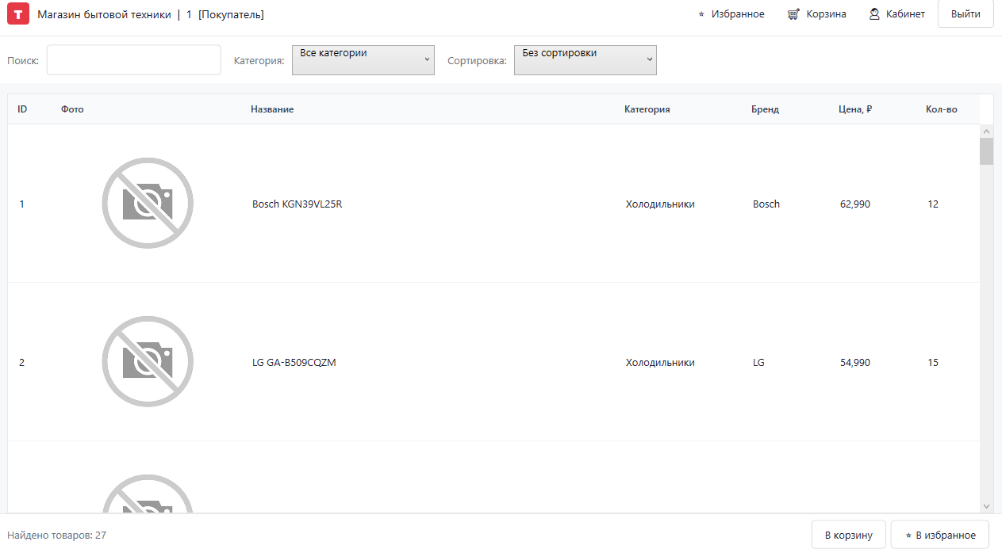
Результаты этапа 5 :
Скриншот №1
12

Slide 13
Этап 6: Корзина и оформление заказа
18-20 апреля 2026
Создана страница корзины(PageCart.xaml);
Товары добавляются из каталога, при повторном добавлении увеличивается количество;
Реализовано автоматическое вычисление итоговой суммы;
При оформлении заказа товары переносятся в таблицу Orders;
Генерируется PDF-чек с QR-кодом (PdfSharp + Qrcoder), сохраняется на рабочий стол при выборе.
Результат:
Корзина и генерация PDF-чека реализованы
Скриншот на сл. 10
13

Slide 14
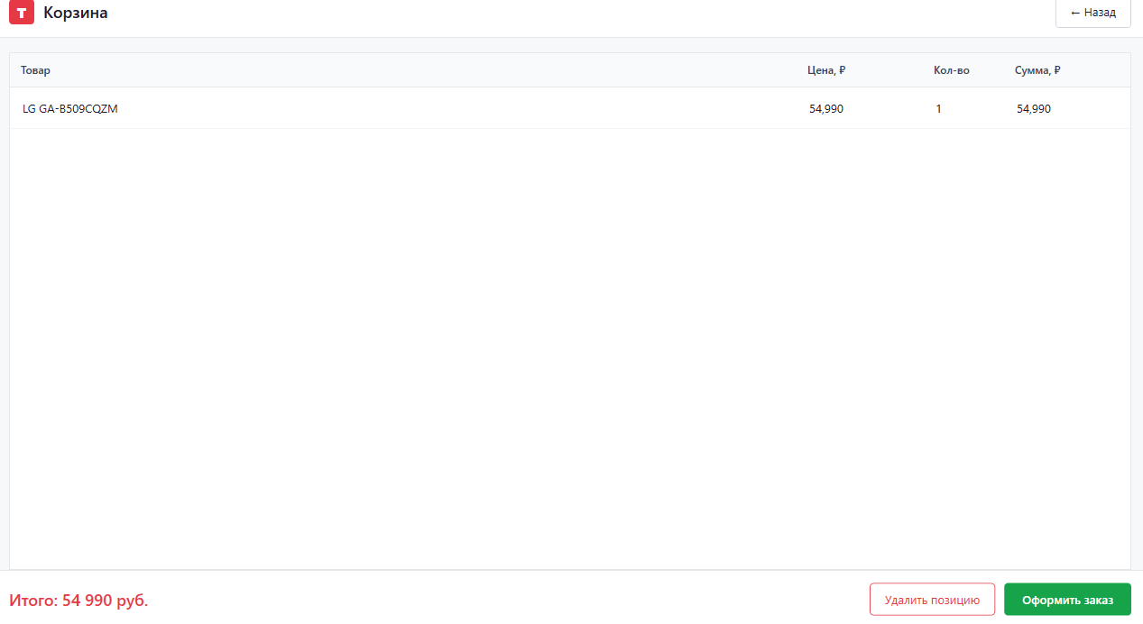
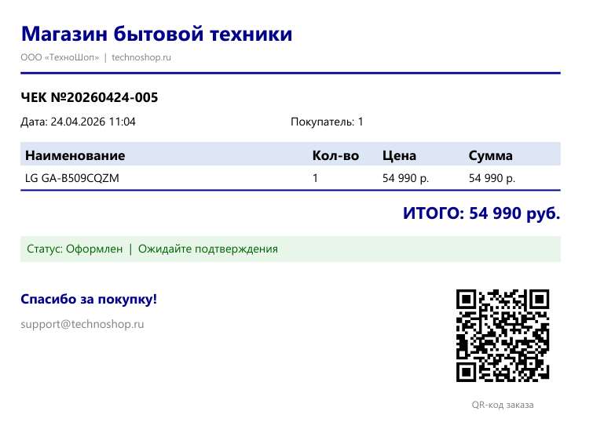
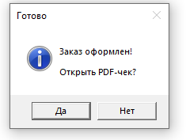
Результаты этапа 5 :
Скриншот №2
Скриншот №1
Скриншот №3
14

Slide 15
Этап 7: Избранное, профиль и панель администратора
21-23 апреля 2026
Страница “Избранное” – добавление/удаление товаров, переброс в корзину;
Страница профиля – аватар из первой буквы имени, история заказов с цветными бейджами статусов;
Панель администратора – управление ролями пользователей, просмотр всех заказов и поставщиков (3 вкладки);
Форма добавления / редактирования товаров (AddRecip.xaml)
Результат:
Все основные страницы приложения реализованы
Скриншот на сл. 10
15

Slide 16
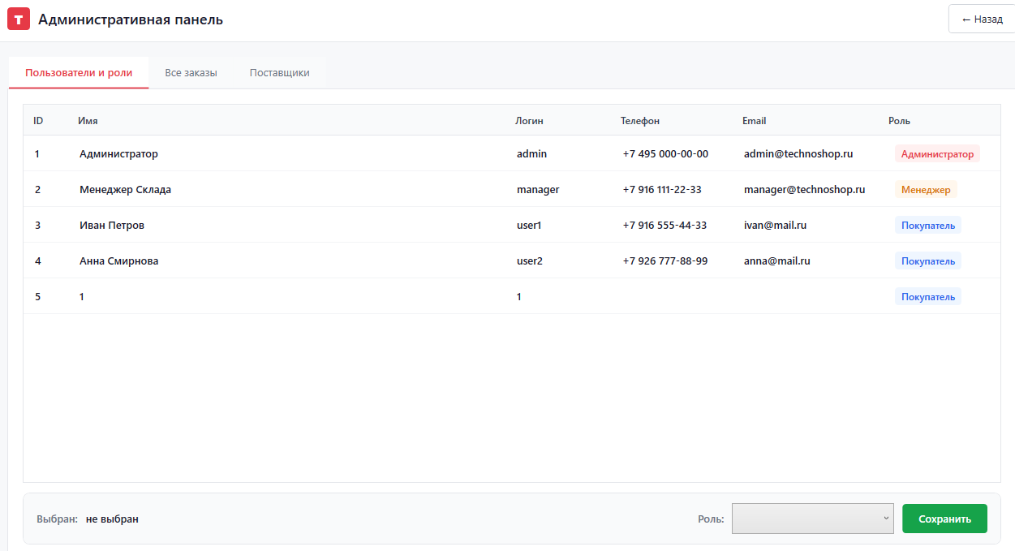
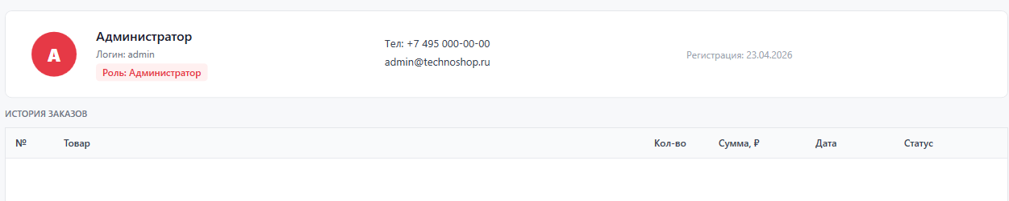
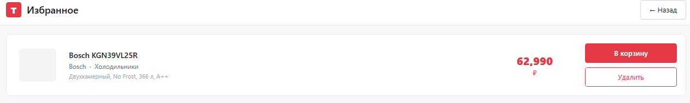
Результаты этапа 5 :
Скриншот №1
Скриншот №2
Скриншот №3
16

Slide 17
Освоенные навыки и знания
Проектирование БД ER-моделирование Логическая и физическая схема MS SQL Server, SSMS
WPF и XAML Разработка интерфейса NavigationService,Frame Global стили через App.xaml
Entity Framework Database First(.edxm) / Core DbContext,DbSet
Crud-Операции
Дополнительно Генерация PDF(PdfSharp)
QR-код(Qrcoder) Роли и разграничение прав
17

Slide 18
Достигнутые результаты
Разработано WPF-приложение “TechnoShop для магазина бытовой техники;
Реализована база данных из 9 таблиц в MS SQL Server;
Создан современный интерфейс с единой цветовой темой;
Реализована система ролей: Покупатель/Менеджер/Администратор;
Реализована система заказов с генерацией PDF-чека и QR-кодом;
Пройдено тестирование всех основных пользовательских сценариев;
18

Slide 19
Выводы
В ходе учебной практики (30.03.2026 – 24.04.2026) было разработано полноценное WPF приложение на .NET Framework для магазина бытовой техники Techno Shop. Освоены навыки проектирования, разработки и тестирования программного обеспечения.
В процессе работы были выполнены все поставленные задачи: спроектирована и реализована база данных, разработан пользовательский интерфейс, реализованы основные функции системы – авторизация, каталог товаров, корзина, избранное, оформление заказов и генерации PDF-чека.
В результате были закреплены теоретические знания и получены крактические навыки разработки десктопных приложений, работы с базами данных и Entity Framework.
19

Slide 20
ОТЧЕТ о прохождении учебной практики Разработка WPF-приложение “TechnoShop” (Магазин бытовой техники)
ФИО Божко Илья Сергеевич
Группа 53-04к

